Slide 1
Годишња доба

Slide 2
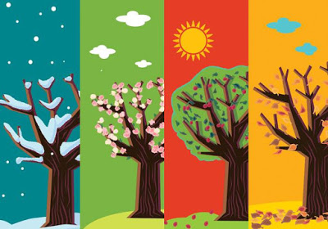
Годишња доба су:
ЗИМА
ПРОЛЕЋЕ
ЛЕТО
ЈЕСЕН

Slide 3
ПОКАЖИ ПРОЛЕЋЕ

Slide 4
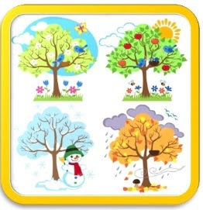
Пронађи ЛЕТО и ЗИМУ

Slide 5
СТИГЛО НАМ ЈЕ ПРОЛЕЋЕ! Обој слику

